Slide 1

الوحدة الخامسة
جوانب من الحضارة الإسلامية العلوم والمعارف
الدرس الخامس عشر

Slide 2

قال تعالى (يَرْفَعِ اللَّهُ الَّذِينَ آمَنُوا
مِنْكُمْ وَالَّذِينَ أُوتُوا الْعِلْمَ دَرَجَاتٍ )
سورة المجادلة: 11

Slide 3
قال تعالى:(ن وَالْقَلَمِ وَمَا يَسْطُرُونَ (١))
سورة القلم :1

Slide 4

أتدبر الآيتين السابقتين ثم أجيب عن الأسئلة التالية:
بماذا ميز الله سبحانه وتعالى الإنسان عن غيره؟
ما منزلة العلماء في الآية الأولى؟
بماذا أقسم الله سبحانه وتعالى في الآية الثانية؟

Slide 5

وضع المسلمون الأسس الأولى لكثير من العلوم والآداب التي
اشتملت على ما يلي:
1- العلوم الشرعية: وتشمل القرآن الكريم وعلوم، علم التفسير، وعلم الحديث، وعلم الفقة وأصوله
أ- علم التفسير: هو الذي يبين معاني آيات القرآن الكريم
ويوضحها؛ لذلك اهتم المسلمون بهذا العلم فبرز فيه
مجموعة من المفسرين منهم علي بن أبي طالب وعبد الله بن
مسعود رضي الله عنه ومن أشهر المؤلفات في هذا العلم كتاب
( جامع البيان في تفسير القرآن) لابن جرير الطبري.

Slide 6
وضع المسلمون الأسس الأولى لكثير من العلوم والآداب التي
اشتملت على ما يلي:
1- العلوم الشرعية: وتشمل القرآن الكريم وعلوم، علم التفسير، وعلم الحديث، وعلم الفقة وأصوله
ب- علم الحديث: وبعد المصدر الثاني للتشريع الإسلامي. وكان من أكثر رواة الحديث عائشة رضي الله عنها، وأنس ابن مالك رضي الله عنه، بالإضافة إلي أبي هريرة وعبد الله بن عمر بن الخطاب وعبد الله بن عباس وعبد الله بن عمرو بن العاص رضي الله عنه، ومن أشهر المؤلفات في هذا العلم كتاب الجامع الصحيح للإمام البخاري البخاري وصحيح مسلم

Slide 7
وضع المسلمون الأسس الأولى لكثير من العلوم والآداب التي
اشتملت على ما يلي:
1- العلوم الشرعية: وتشمل القرآن الكريم وعلوم، علم التفسير، وعلم الحديث، وعلم الفقة وأصوله
ج- علم الفقة: ويقصد به استنباط الأحكام الشرعية من
القرآن الكريم والسنة النبوية. ونبغ فيه فقهاء المذاهب
الأربعة وهم الإمام أبو حنيفة والإمام مالك والإمام
الشافعي والإمام أحمد بن حنبل.

Slide 8
وضع المسلمون الأسس الأولى لكثير من العلوم والآداب التي
اشتملت على ما يلي:
2- علوم اللغة : اهتم المسلمون بعلوم اللغة العربية،
وبخاصة بعد توسع الدولة الإسلامية ودخول غير العرب
في الإسلام؛ فأنشأوا علم النحو ووضعوا قواعده، ومن
أشهر علمائه أبو الأسود الدؤلي وسيبويه، كما اهتم
بعلم الأدب، فبرز الشعراء في مدح الرسول صلي الله عليه وسلم وحث المجاهدين على الجهاد في سبيل الله ومن
أشهرهم حسان بن ثابت رضي الله عنه.

Slide 9
وضع المسلمون الأسس الأولى لكثير من العلوم والآداب التي
اشتملت على ما يلي:
3- العلوم الاجتماعية : ويشمل على:
أ- علم التاريخ: وهو العلم الذي يدرس ذكر الوقائع وأوقاتها
وقد اهتم المسلمون بهذا العلم لارتباطه بغزوات الرسول صلي
الله عليه سلم والفتوحات التي قام بها.

Slide 10
وضع المسلمون الأسس الأولى لكثير من العلوم والآداب التي
اشتملت على ما يلي:
3- العلوم الاجتماعية : ويشمل على:
ب- علم الجغرافيا: يرجع السبب في اهتمام المسلمين به؛ لاتساع مساحة الدولة الإسلامية وإلي الرحلات التي كانت للحج أو
للتجارة أو لطلب العلم

Slide 11
وضع المسلمون الأسس الأولى لكثير من العلوم والآداب التي
اشتملت على ما يلي:
4- العلوم الطبيعية: وتشمل على:
أ- علم الفيزياء: برع المسلمون بهذا العلم وقاموا بأبحاث في هذا المجال مثل دراسة الضوء والصوت وغيرها، وقد عرف علم
الضوء باسم البصريات.

Slide 12
وضع المسلمون الأسس الأولى لكثير من العلوم والآداب التي
اشتملت على ما يلي:
4- العلوم الطبيعية: وتشمل على:
ب- علم الكيمياء: قدم العلماء المسلمون في هذا العلم اكتشافات جديدة لم يتوصل لها من سبقهم مثل تنقية المعادن وعمليات
التقطير والترشيح وغيرها.

Slide 13
وضع المسلمون الأسس الأولى لكثير من العلوم والآداب التي
اشتملت على ما يلي:
5- علم الرياضيات: وضع المسلمون أسس هذا العلم حيث استخدموا نظام الترقيم
بالإضافة إلي اختراع الصفر، كما اهتموا بعلم الجبر وعلم الهندسة.

Slide 14


نشاط 1
ما أهمية علم الرياضيات في حياتنا اليومية؟
يفيد في حل المسائل والعمليات الحسابية في جميع شؤون الحياة

Slide 15
وضع المسلمون الأسس الأولى لكثير من العلوم والآداب التي
اشتملت على ما يلي:
6- علم الفلك: اهتم المسلمون بهذا العلم
فقاموا برصد النجوم كما اهتموا به لارتباطه بالأمور الشرعية كمعرفة أوقات الصلاة حسب مواقع البلد وتحديد مواقع البلدان حركة الشمس فأنشأوا المراصد؛ لدراسة الفلك دراسة علمية وعملية دقيقة.

Slide 16
وضع المسلمون الأسس الأولى لكثير من العلوم والآداب التي
اشتملت على ما يلي:
7- علم الطب والصيدلة: وضع المسلمون أسس الطب واهتموا به اهتماماً بالغاً
لارتباطه بصحة الإنسان، فبرعوا في
ابتكار الأدوات اللازمة لإجراء العمليات كما أنشأوا البيمارستانات (المستشفيات)
لمعالجة المرضى.

Slide 17
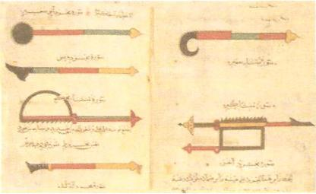
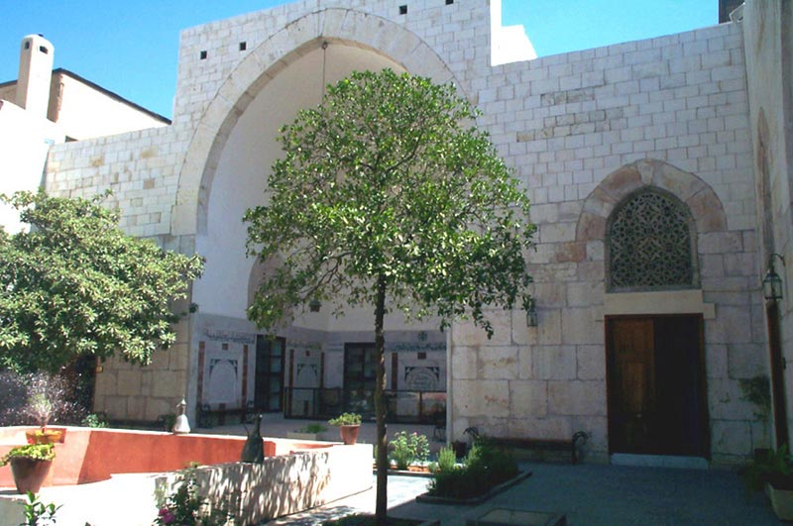

وضع المسلمون الأسس الأولى لكثير من العلوم والآداب التي
اشتملت على ما يلي:
شكل (47)
البيمارستان النوري
شكل (46) أدوات طبية

Slide 18
وضع المسلمون الأسس الأولى لكثير من العلوم والآداب التي
اشتملت على ما يلي:
أما الصيدلة فقد أسس المسلمون هذا العلم على أساليب علمية، فهم أول من أدخل
السكر في تحليه بعض الأدوية المرة
واستفادوا من النباتات الطبيعية في علاج بعض الأمراض.

Slide 19
وضع المسلمون الأسس الأولى لكثير من العلوم والآداب التي
اشتملت على ما يلي:
8- الترجمة: هي نقل العلوم من
لغتها الأصلية إلي اللغة العربية وقد
بدأت الترجمة في العهد الأموي
وازدهرت في العهد العباسي،
فترجمت الكتب المتنوعة إلي اللغة العربية
بعد تعديلها بما يتناسب مع الدين الإسلام.

Slide 20

نشاط 2
ما العلم الذي ترغب التخصص بدراسته مستقبلاً ولماذا؟
أرغب في أكون طبيباً لأعالج المرضى

